Slide 1
Linux
Linux

Slide 2
Shell
커널, Shell
shell에 우리가 입력한 프로그램들이 명령을 해석해서 ➔ 커널이 이해하는 언어로 바꾼 뒤 알려줌
shell 사용자가 입력한 명령을 해석하는 프로그램
shell은 언어? 말? ➔ 커널은 행동? 우리 몸? 이 행동을 해라?

Slide 3
Shell
zsh
echo “Hello” : Hello를 터미널에 띄운다
echo $0 : shell의 구체적인 제품 종류
bash의 위치 → ls /bin ➔ 기본으로 여러 프로그램들이 있는 곳
sudo apt-get install zsh : zsh 설치
(aws : sudo yum install zsh)
zsh : zsh shell로 들어간다
echo $0 ➔ zsh가 나온다

Slide 4
Shell
bash vs zsh
zsh ➔ bash가 가지고 있지 않은 추가적인 기능을 가지고 있음
(eixt하면 나갈 수 있다)
bash ➔ cd 탭 키 2번 → 현재 위치의 파일, 폴더들이 보임(숨김까지)
zsh ➔ cd 탭 키 1번 → 현재 위치의 파일, 폴더들이 보임
bash ➔ cd /home/ubuntu → 위치로 가기
zsh ➔ cd /h/u 탭 키 → cd /home/ubuntu → 위치로 가기
bash ➔ 작동 안함
zsh ➔ cd why dir1 → 현재는 why라는 폴더에 있지만, 전에 있는 폴더 위치에서 dir1으로 간다

Slide 5
Shell Script
여러 개의 명령을 순차적으로 저장한 것을 사용
자주 일어나는 작업일 경우
1. mkdir bak
2. touch a.log b.log c.log
반복
3. cp *.log bak : 확장자가 log인 모든 파일을 bak에 저장

Slide 6
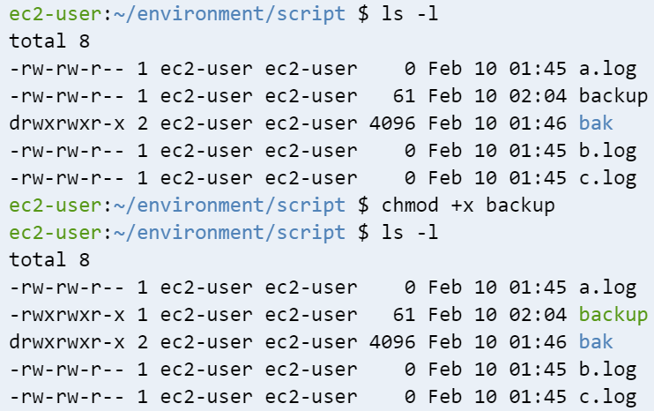
Shell Script
nano backup (shell 명령어) ➔ bash를 위한 스크립트 만들기
#!/bin/bash (코드)
우리가 작성중인 backup이라는 프로그램을 실행 했을 때, 운영체제는 첫번째 줄의 #!를 본다!
이 아래의 코드들은 /bin/bash로 해석되야 한다!
2. if ! [ -d bak ]; then (코드) ➔ ! 않는다, -d는 디렉토리 []할때 띄어쓰기 필수!
mkdir bak (코드)
fi (코드) ➔ 조건문 종료
현재 폴더에 bak라는 폴더가 없으면 bak를 만들고 있으면 만들지 않는다
3. cp *.log bak (코드)
현재 폴더에 있는 모든 파일 중, .log로 끝나는 파일들을 bak 폴더로 복사한다
4. 저장
5. chmod +x backup (shell 명령어) ➔ 리눅스에게 이건 실행 가능한 프로그램이다 라고 알려주기! (모드 변경)
초록색으로 바뀌고 x가 추가됨 (x : 실행가능한!)

Slide 7
Shell Script
6. ./backup (shell 명령어) ➔ . 현재 폴더위치, backup 실행
프로그램 실행기 위해서는 이렇게!!

Slide 8
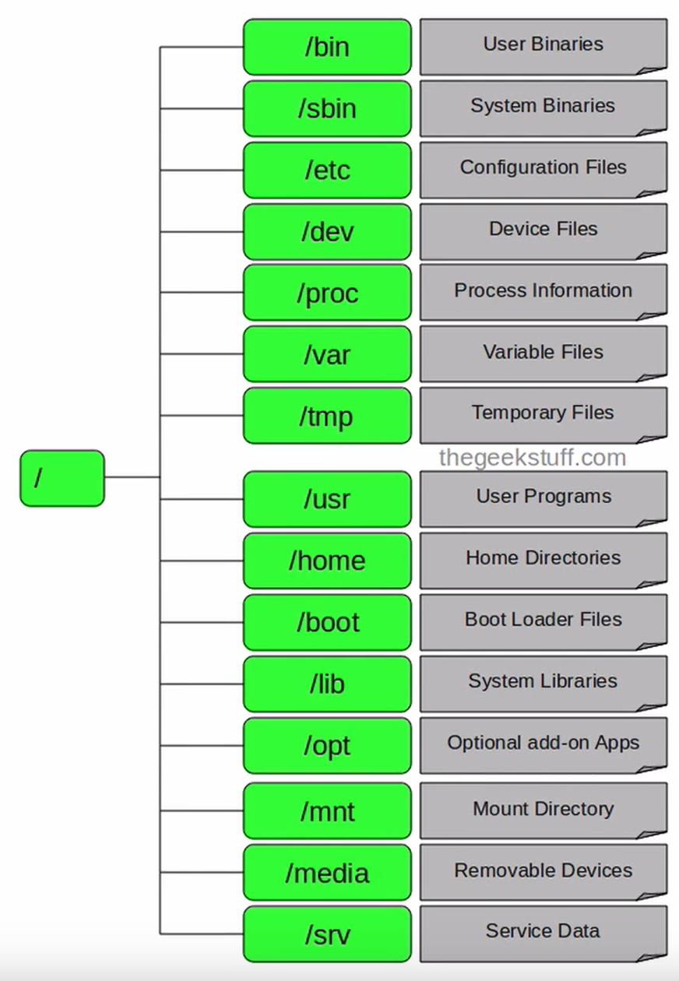
디렉토리 구조
/ : 루트(root) 디렉토리
/bin : User Binaries 실행가능한 프로그램(binary라고도 부름)
/sbin : System Binaries 시스템 실행가능한 프로그램(binary라고도 부름)
(reboot, shutdown 등)
/etc : Configuration Files 설정하는 정보 같은 것이다!
(예 : 휴대폰 설정! 우리는 클릭해서 설정을 바꾸는데, Linux는 파일로 되어있어서 코드를 변경)
/dev : 나중에 설명
/proc : 나중에 설명
/var : Variable Files 용량이 바뀔 수 있는 파일
/tmp : Temporary Files 임시파일들 저장 ➔ 끄고 키면 자동으로 삭제
/home : Home Directories 사용자 폴더가 저장 되어있는 폴더
(cd ~ ➔ 현재 사용자의 폴더)
/boot : Boot Loader Files 운영체제와 관련 넘어가자
/lib : System Library 운영체제와 관련 넘어가자
/opt : Optional add-on Applications 소프트웨어를 설치 할 때, 자동으로 /bin으로 가지만 지정해야되는 경우 /opt로

Slide 9
디렉토리 구조
/mnt : Mount Directory 시스템적 나중에
/media : Removable Media Devices 시스템적 나중에
/srv : Service Data 시스템적 나중에
/usr : User Programs
옛날에는 컴퓨터 용량이 작아서 실행시킬 때 필요한 프로그램을 /bin에 넣었고
실행하고 쓸 프로그램은 /usr/bin에 넣었다고 한다!

Slide 10
파일
데이터를 보관, 해야 될 일 실행파일
파일 위치 찾기 (locate, find)
locate *.log : .log로 끝나는 모든 파일을 찾아줘라!
폴더를 뒤지는게 아니라 데이터베이스를 뒤진다!
(파일들에 대한 정보를 담고 있는 데이터베이스가 있다!, 빠르게 가져올 수 있다! ➔ mlocate 데이터베이스)
sudo updated : mlocate 데이터베이스 최신화
(리눅스는 하루에 한번씩 정기적으로 되도록 설정)
find : 폴더를 뒤져서 파일을 찾는다
폴더를 뒤진다
(파일들에 대한 정보를 담고 있는 데이터베이스가 있다!, 빠르게 가져올 수 있다! ➔ mlocate 데이터베이스)
find –help | head : find의 도움말 위쪽을 본다
find (어디폴더부터하위폴더로) (어떠한방법으로) *.log
예)
find / -name *.log
find ~ -name *.log ➔ -name은 이름
find . -type f –name *.log ➔ -type은 확장자 (f : 파일, d : 폴더)
find . –type f –name “tecmit.txt” –exec rm –f {} \; ➔ -exec 실행 rm -f를 실행, {} find를 통해서 찾은 위치가 안에 표현
즉, rm –f find로찾은위치 가됨!

Slide 11
파일
파일 위치 찾기 (whereis, $PATH)
whereis ls : ls의 실행파일, 소스파일 그리고 매뉴얼을 찾아준다!
어느 위치에서든 ls가 가능!
$PATH때문에 ➔ 환경변수
echo $PATH
ls라고 치면 $PATH에 그 ls가 있는지 검색을 하다가 ls가 있으면 그걸 실행한다!

